Slide 1
ZWEI-GELENK-ROBOTER
Abgabe 10.01.2023
Marc Grosse (210233), Moritz Höhnel (210258) und Mattis Ritter (210265) / T1 / ASE | WS22/23

Slide 2
Inhaltsverzeichnis
Aufgabenstellung
Modellannahmen
Modellbildung
Architektur des Simulink-Modells
Darstellung und Interpretation der Simulationsergebnisse
Bewertung, Zusammenfassung und Ausblick

Slide 3
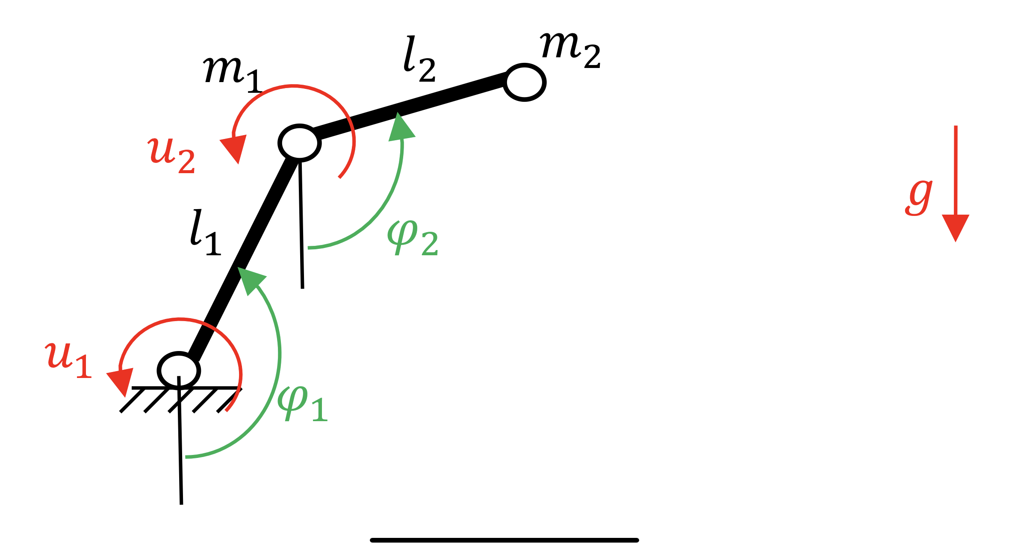
1. Aufgabenstellung und Projektziele
Modellbildung, Modellierung und Simulation eines Zwei-Gelenk-Roboters mit Animation
Abb. 1: Roboter

Slide 4
2. Modellannahmen
Die Roboterarme sind masselos.
Die Massen konzentrieren sich in den Antriebsmotoren und am Greifer.
Die Robotergelenke sind reibungslos.
Der Roboter wird angetrieben durch zwei Elektromotoren jeweils in der Schulter und im Ellenbogen, die die Drehmomente 𝑢₁ und 𝑢₂ erzeugen.

Slide 5
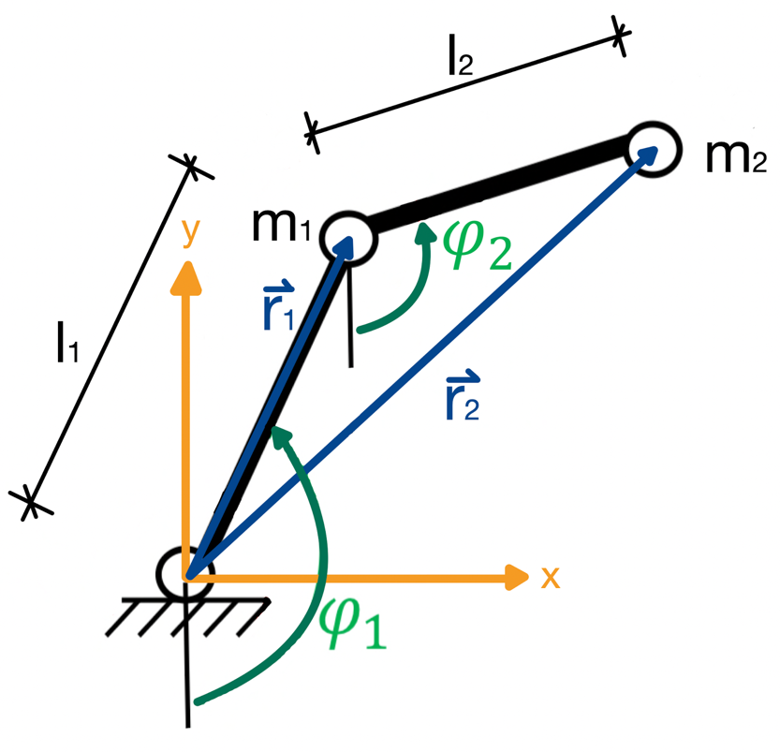
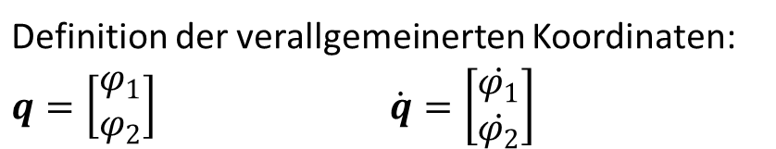
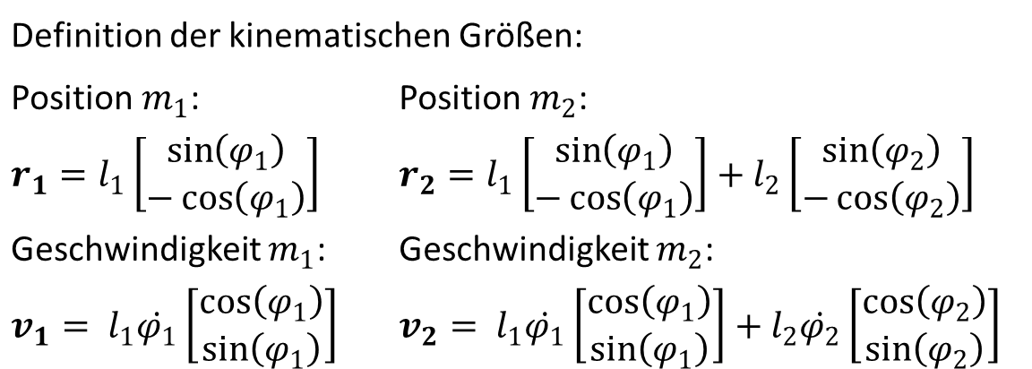
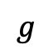
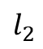
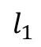
3. Modellbildung 3.1 Physikalisches Ersatzschaltbild
Definition der verallgemeinerten Koordinaten:
$q=\left[\begin{aligned}φ_{1} \\ φ_{2}\end{aligned}\right]$ | $\dot{q}=\left[\begin{aligned}\dot{φ_{1}} \\ \dot{φ_{2}}\end{aligned}\right]$
$$l_{2}$$
Definition der kinematischen Größen:
Position $m_{1}$: | Position $m_{2}$:
$r_{1}=l_{1}\left[\begin{aligned}\sin\left(φ_{1}\right) \\ −\cos\left(φ_{1}\right)\end{aligned}\right]$ | $r_{2}=l_{1}\left[\begin{aligned}\sin\left(φ_{1}\right) \\ −\cos\left(φ_{1}\right)\end{aligned}\right]+l_{2}\left[\begin{aligned}\sin\left(φ_{2}\right) \\ −\cos\left(φ_{2}\right)\end{aligned}\right]$
Geschwindigkeit $m_{1}$: | Geschwindigkeit $m_{2}$:
$v_{1}= l_{1}\dot{φ_{1}}\left[\begin{aligned}\cos\left(φ_{1}\right) \\ \sin\left(φ_{1}\right)\end{aligned}\right]$ | $v_{2}= l_{1}\dot{φ_{1}}\left[\begin{aligned}\cos\left(φ_{1}\right) \\ \sin\left(φ_{1}\right)\end{aligned}\right]+l_{2}\dot{φ_{2}}\left[\begin{aligned}\cos\left(φ_{2}\right) \\ \sin\left(φ_{2}\right)\end{aligned}\right]$
$$g$$
$$l_{1}$$
Abb. 2: Lageplan des Roboters

Slide 6
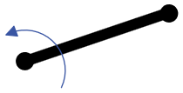
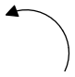
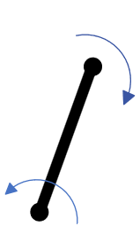
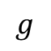
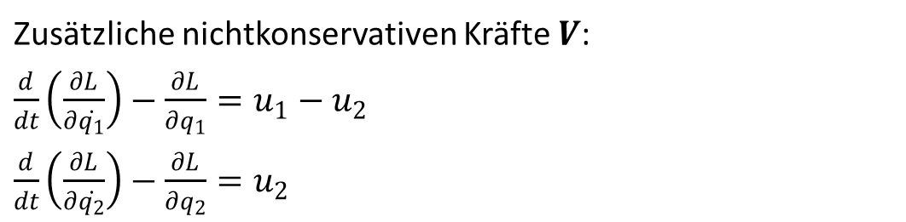
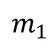
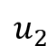
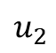
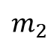
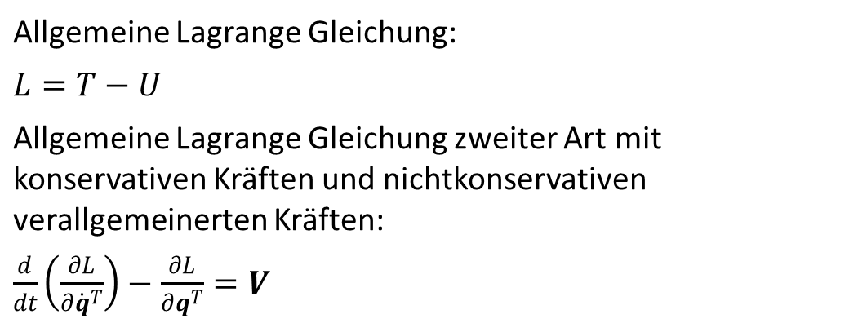
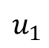
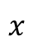
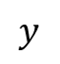
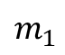
3. Modellbildung 3.2 Freischnitt
$$y$$
$$m_{2}$$
Allgemeine Lagrange Gleichung:
$L=T−U$
Allgemeine Lagrange Gleichung zweiter Art mit konservativen Kräften und nichtkonservativen verallgemeinerten Kräften:
$\frac{d}{dt}\left(\frac{∂L}{∂{\dot{q}}^{T}}\right)−\frac{∂L}{∂q^{T}}=V$
$$u_{2}$$
$$m_{1}$$
$$x$$
$$m_{1}$$
$$u_{2}$$
$$g$$
$$u_{1}$$
Zusätzliche nichtkonservativen Kräfte $V$:
$\frac{d}{dt}\left(\frac{∂L}{∂\dot{q_{1}}}\right)−\frac{∂L}{∂q_{1}}=u_{1}−u_{2}$
$\frac{d}{dt}\left(\frac{∂L}{∂\dot{q_{2}}}\right)−\frac{∂L}{∂q_{2}}=u_{2}$
Abb. 3: Freischnitt des Roboters*
*Die Gewichtskräfte und Lagerkräfte wurden im Freischnitt nicht eingezeichnet

Slide 7
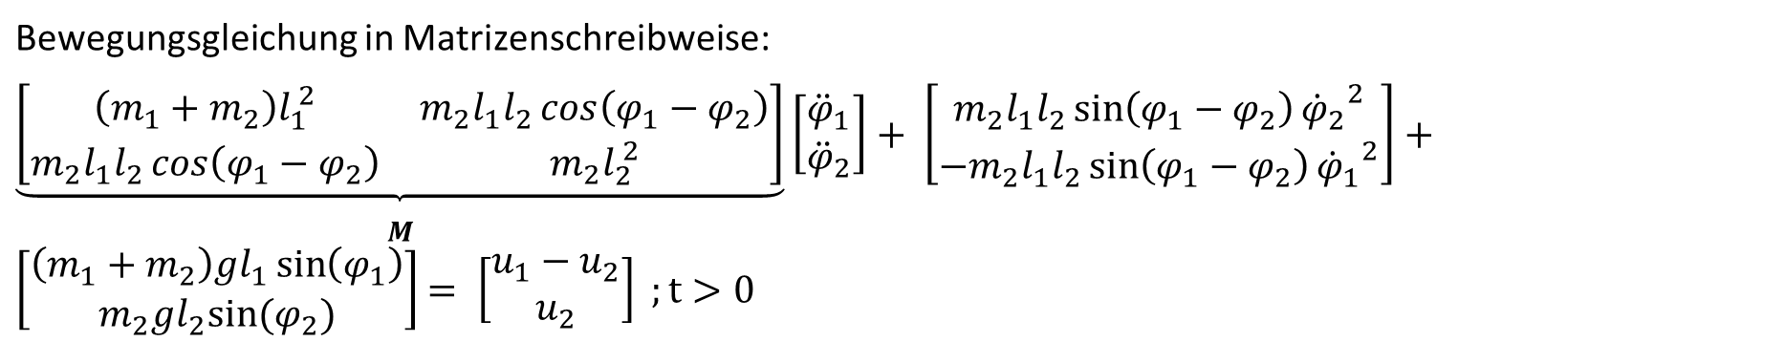
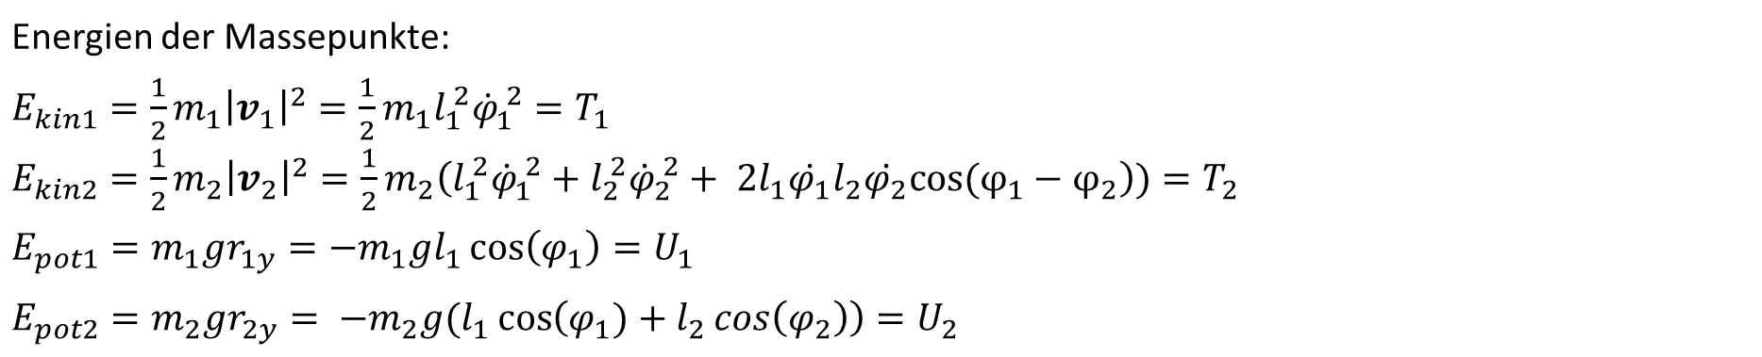
3. Modellbildung 3.3 BewegungsGleichung
Energien der Massepunkte:
$E_{kin1}=\frac{1}{2}m_{1}{\left|v_{1}\right|}^{2}=\frac{1}{2}m_{1}l_{1}^{ 2}{\dot{φ}}_{1}^{ 2}=T_{1}$
$E_{kin2}=\frac{1}{2}m_{2}{\left|v_{2}\right|}^{2}=\frac{1}{2}m_{2}\left(l_{1}^{ 2}{\dot{φ}}_{1}^{ 2}+l_{2}^{ 2}{\dot{φ}}_{2}^{ 2}+ 2l_{1}\dot{φ_{1}}l_{2}\dot{φ_{2}}cos(φ_{1}−φ_{2}\right))=T_{2}$
$E_{pot1}=m_{1}gr_{1y}={−m}_{1}gl_{1}\cos\left(φ_{1}\right)=U_{1}$
$E_{pot2}=m_{2}gr_{2y}= −m_{2}g(l_{1}\cos\left(φ_{1})+l_{2}\cos\left(φ_{2}\right)\right)=U_{2}$
Bewegungsgleichung in Matrizenschreibweise:
$\underset{\begin{aligned} \\ \\ M\end{aligned}}{\underbrace{\left[\begin{matrix}\left(m_{1}+m_{2}\right)l_{1}^{ 2} & m_{2}l_{1}l_{2}\cos\left(φ_{1}−φ_{2}\right) \\ m_{2}l_{1}l_{2}\cos\left(φ_{1}−φ_{2}\right) & m_{2}l_{2}^{ 2}\end{matrix}\right]}}\left[\begin{matrix}{\ddot{φ}}_{1} \\ {\ddot{φ}}_{2}\end{matrix}\right]+ \left[\begin{matrix}m_{2}l_{1}l_{2}\sin\left(φ_{1}−φ_{2}\right){{\dot{φ}}_{2}}^{2} \\ −m_{2}l_{1}l_{2}\sin\left(φ_{1}−φ_{2}\right){{\dot{φ}}_{1}}^{2}\end{matrix}\right]+\left[\begin{matrix}\left(m_{1}+m_{2}\right)gl_{1}\sin\left(φ_{1}\right) \\ m_{2}gl_{2}sin(φ_{2})\end{matrix}\right]$ $= \left[\begin{matrix}u_{1}−u_{2} \\ u_{2}\end{matrix}\right] ;t>0$

Slide 8
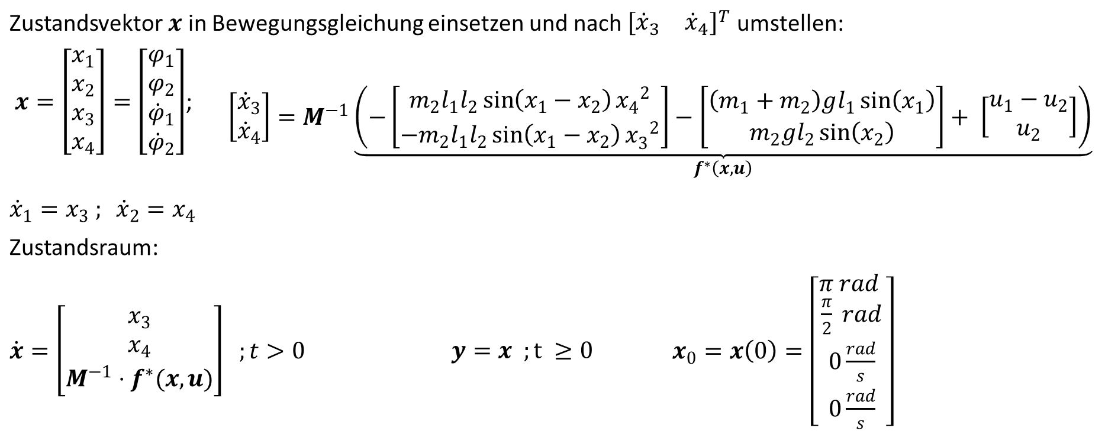
3. Modellbildung 3.4 Zustandsraummodell
Zustandsvektor $x$ in Bewegungsgleichung einsetzen und nach ${\left[\begin{matrix}{\dot{x}}_{3} & {\dot{x}}_{4}\end{matrix}\right]}^{T}$ umstellen: | Zustandsvariablen in Bewegungsgleichung (4.8) einsetzen und nach $\left[\begin{aligned}{\dot{x}}_{3} \\ {\dot{x}}_{4}\end{aligned}\right]$ umstellen ($M^{−1}$ siehe (5.9))
$x=\left[\begin{aligned}x_{1} \\ x_{2} \\ x_{3} \\ x_{4}\end{aligned}\right]=$ $\left[\begin{aligned}φ_{1} \\ φ_{2} \\ {\dot{φ}}_{1} \\ {\dot{φ}}_{2}\end{aligned}\right]$; | $\left[\begin{aligned}{\dot{x}}_{3} \\ {\dot{x}}_{4}\end{aligned}\right]=M^{−1}\underset{f^{∗}\left(x,u\right)}{\underbrace{\left(−\left[\begin{matrix}m_{2}l_{1}l_{2}\sin\left(x_{1}−x_{2}\right){x_{4}^{ }}^{2} \\ −m_{2}l_{1}l_{2}\sin\left(x_{1}−x_{2}\right){x_{3}^{ }}^{2}\end{matrix}\right]−\left[\begin{matrix}\left(m_{1}+m_{2}\right)gl_{1}\sin\left(x_{1}\right) \\ m_{2}gl_{2}\sin\left(x_{2}\right)\end{matrix}\right]+ \left[\begin{matrix}u_{1}−u_{2} \\ u_{2}\end{matrix}\right]\right)}}$
${\dot{x}}_{1}=x_{3} ; {\dot{x}}_{2}=x_{4}$
Zustandsraum:
$\dot{x}=\left[\begin{aligned}\begin{aligned}x_{3} \\ x_{4}\end{aligned} \\ M^{−1}⋅f^{∗}(x,u)\end{aligned}\right] ;t>0$ |  | $y=x ;t ≥0$ | $x_{0}=x\left(0\right)=\left[\begin{aligned}π rad \\ \frac{π}{2} rad \\ 0\frac{rad}{s} \\ 0\frac{rad}{s}\end{aligned}\right]$

Slide 9
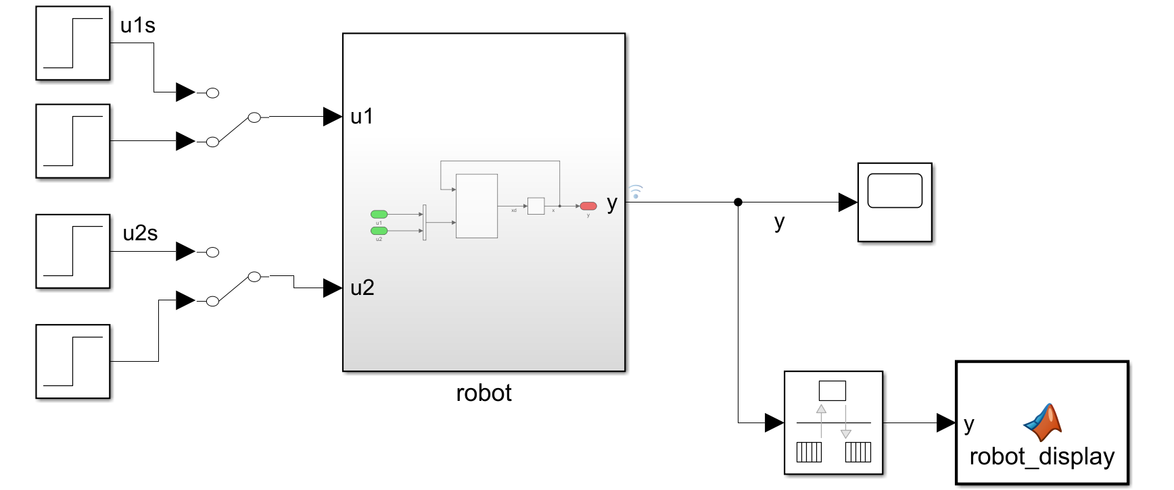
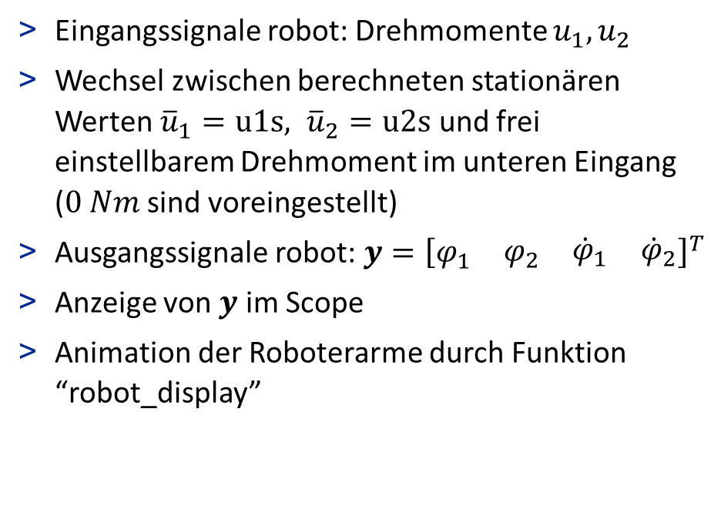
4. Architektur des Simulink-modells 4.1 Oberste Ebene
Eingangssignale robot: Drehmomente $u_{1}, u_{2}$
Wechsel zwischen berechneten stationären Werten ${\overline{u}}_{1}=u1s, {\overline{u}}_{2}=u2s$ und frei einstellbarem Drehmoment im unteren Eingang ($0 Nm$ sind voreingestellt)
Ausgangssignale robot: $y={\left[\begin{matrix}φ_{1} & \begin{matrix}φ_{2} & \begin{matrix}{\dot{φ}}_{1} & {\dot{φ}}_{2}\end{matrix}\end{matrix}\end{matrix}\right]}^{T}$
Anzeige von $y$ im Scope
Animation der Roboterarme durch Funktion “robot_display”
Abb. 4: Oberste Ebene des Simulink-Modells

Slide 10
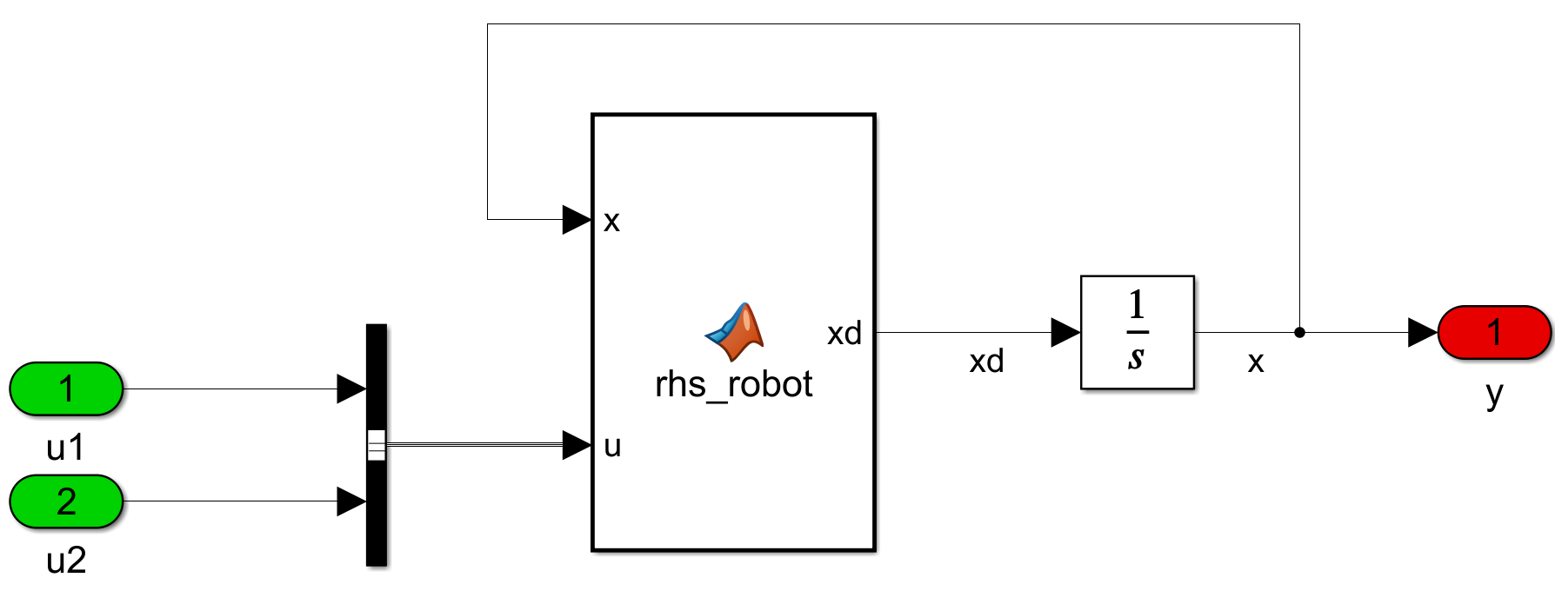
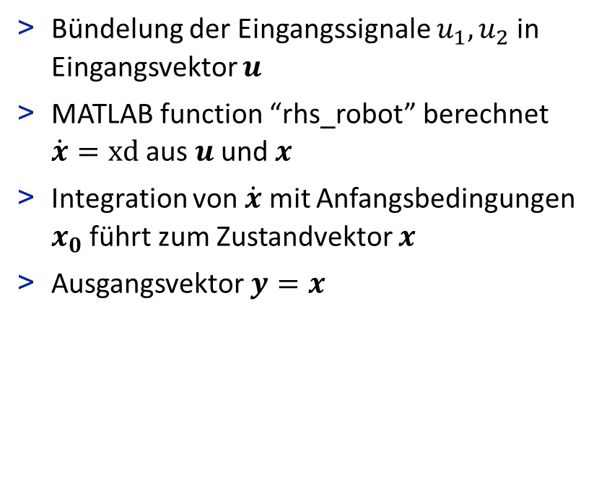
4. Architektur des Simulink-modells 4.2 Subsystem Robot
Bündelung der Eingangssignale $u_{1}, u_{2}$ in Eingangsvektor $u$
MATLAB function “rhs_robot” berechnet $\dot{x}=xd$ aus $u$ und $x$
Integration von $\dot{x}$ mit Anfangsbedingungen $x_{0}$ führt zum Zustandvektor $x$
Ausgangsvektor $y=x$
Abb. 5: Subsystem „robot“

Slide 11
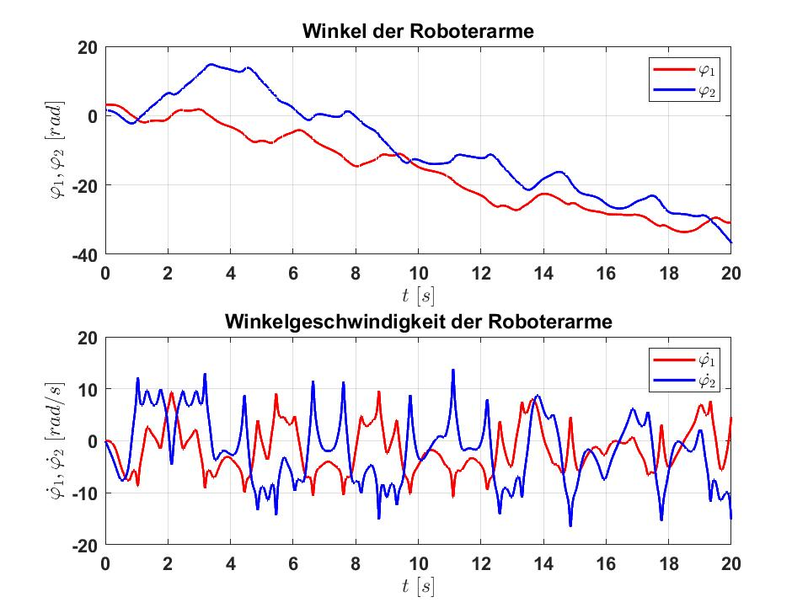
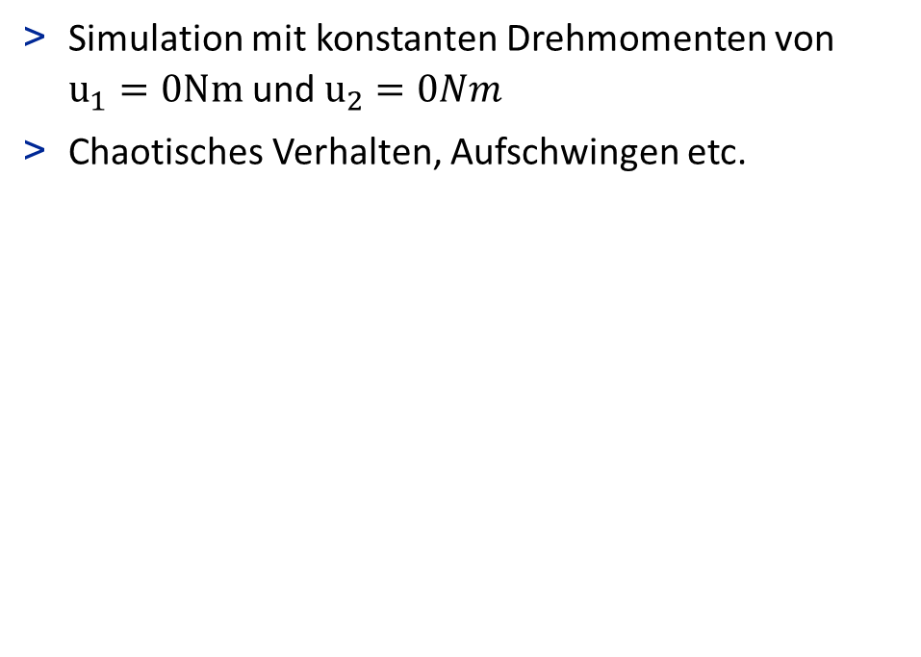
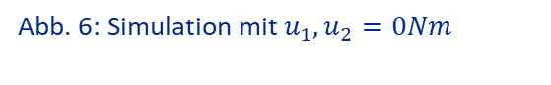
5. Darstellung und Interpretation der Simulationsergebnisse
Simulation mit konstanten Drehmomenten von $u_{1}=0Nm$ und $u_{2}=0Nm$
Chaotisches Verhalten, Aufschwingen etc.
Abb. 6: Simulation mit $u_{1}, u_{2}=0Nm$

Slide 12
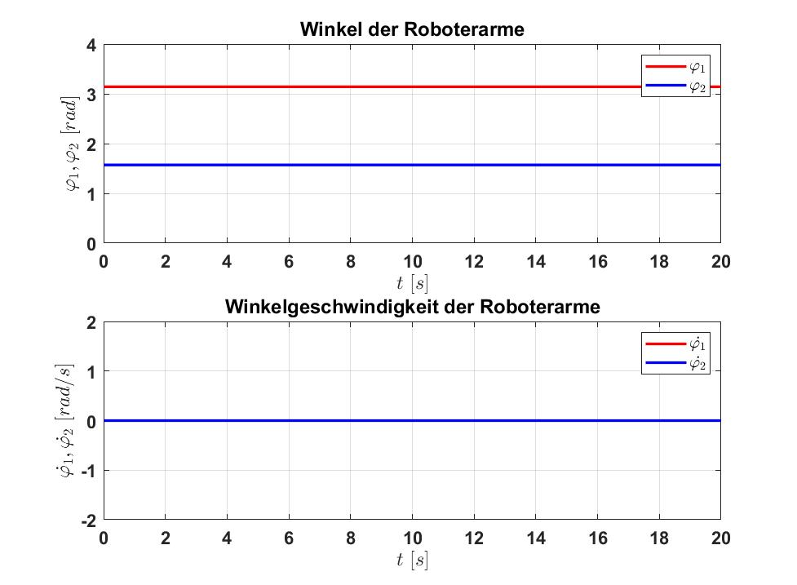
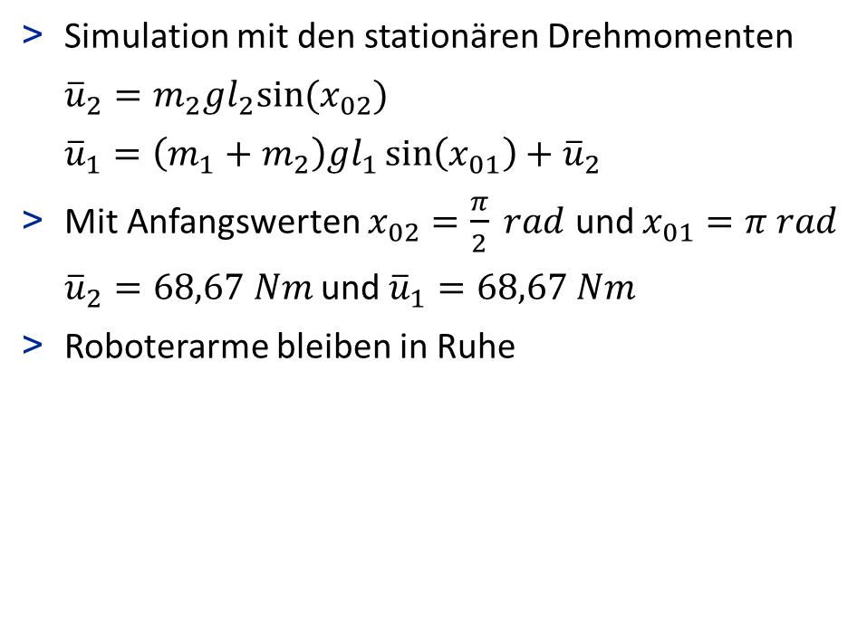
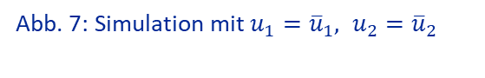
5. Darstellung und Interpretation der Simulationsergebnisse
Simulation mit den stationären Drehmomenten
${\overline{u}}_{2}=m_{2}gl_{2}sin⁡(x_{02})$
${\overline{u}}_{1}=\left(m_{1}+m_{2}\right)gl_{1}\sin\left(x_{01}\right)+{\overline{u}}_{2}$
Mit Anfangswerten $x_{02}=\frac{π}{2} rad$ und $x_{01}=π rad$
${\overline{u}}_{2}=68,67 Nm$ und ${\overline{u}}_{1}=68,67 Nm$
Roboterarme bleiben in Ruhe
Abb. 7: Simulation mit $u_{1}={\overline{u}}_{1}, u_{2}={\overline{u}}_{2}$

Slide 13
6. Bewertung, Zusammenfassung und Ausblick
Bewertung:
Alle Ziele der Aufgabenstellungen wurden erreicht
Zusammenfassung:
Der Roboterarm weißt ein chaotisches Verhalten auf
Durch Ermittlung des stationären Drehmoments kann eine Position gehalten werden
Ausblick:
Positionsregelung der Roboterarme zu implementieren
Erweiterung auf Drei-Dimensionalen Raum

Slide 14
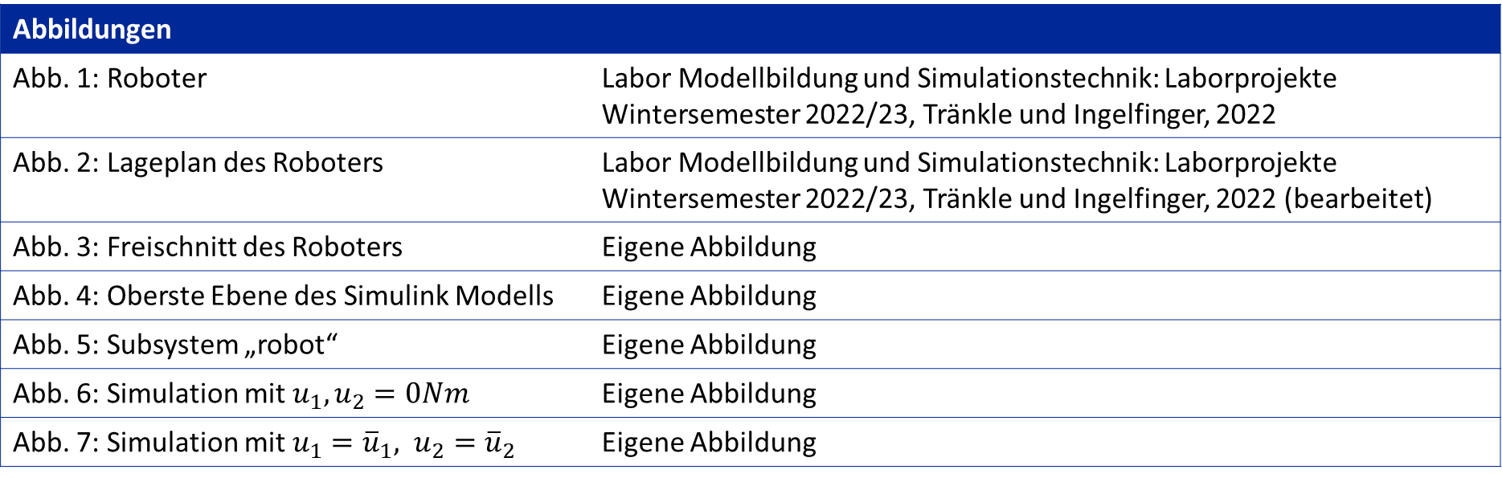
Literatur- und Abbildungsverzeichnis
Literatur
Woernle, Christoph (2022): Mehrkörpersysteme, 3. Auflage, Rostock, Deutschland, Springer Vieweg
Abbildungen
Abb. 1: Roboter | Labor Modellbildung und Simulationstechnik: Laborprojekte Wintersemester 2022/23, Tränkle und Ingelfinger, 2022
Abb. 2: Lageplan des Roboters | Labor Modellbildung und Simulationstechnik: Laborprojekte Wintersemester 2022/23, Tränkle und Ingelfinger, 2022 (bearbeitet)
Abb. 3: Freischnitt des Roboters | Eigene Abbildung
Abb. 4: Oberste Ebene des Simulink Modells | Eigene Abbildung
Abb. 5: Subsystem „robot“ | Eigene Abbildung
Abb. 6: Simulation mit $u_{1}, u_{2}=0Nm$ | Eigene Abbildung
Abb. 7: Simulation mit $u_{1}={\overline{u}}_{1}, u_{2}={\overline{u}}_{2}$ | Eigene Abbildung

Slide 15
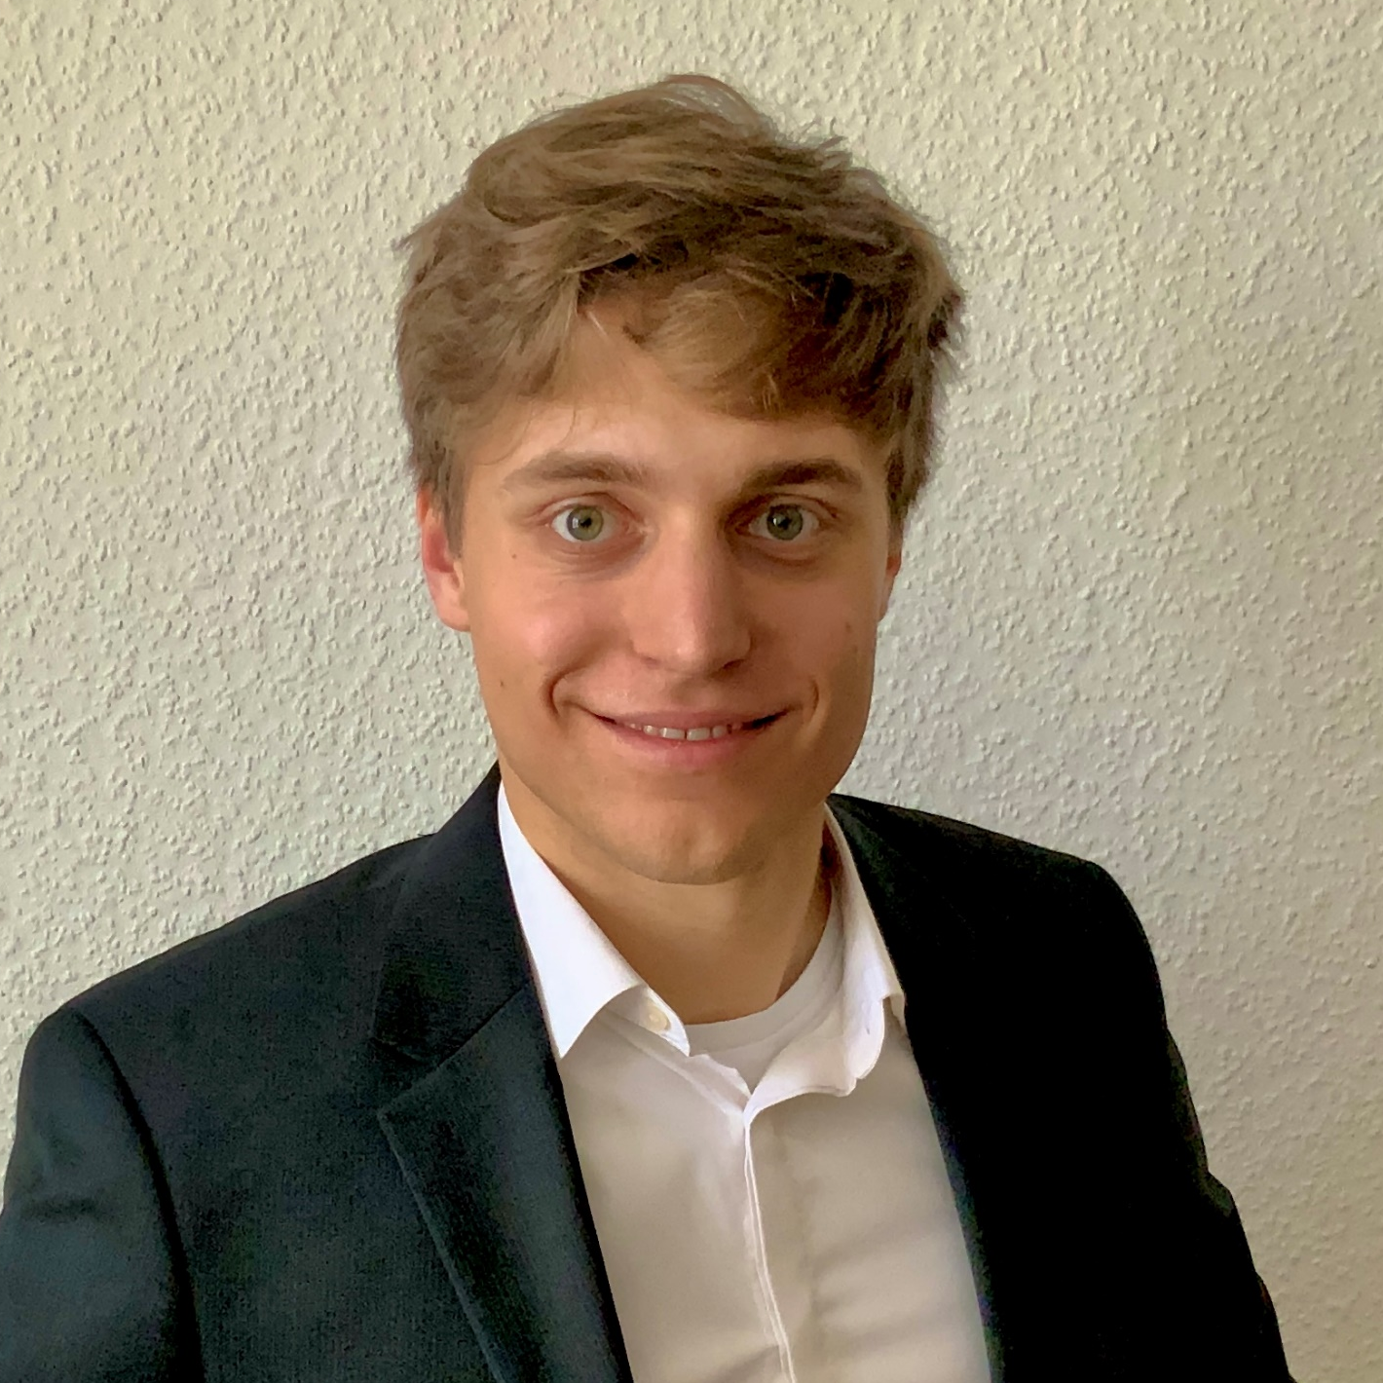

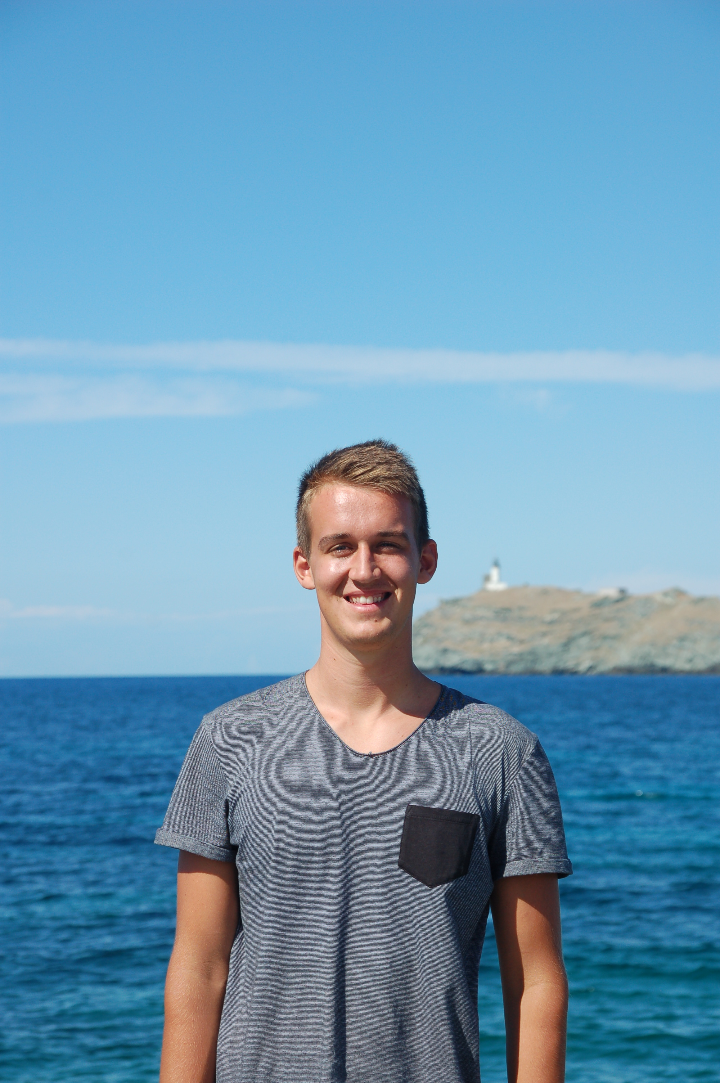
DANKE!
Rückfragen bitte an:
Moritz Höhnel Marc Grosse
Fakultät T1 | ASE Fakultät T1 | ASE
mhoehnel@stud.hs-heilbronn.de mgrosse@stud.hs-heilbronn.de
Mattis Ritter
Fakultät T1 | ASE
mritter@stud.hs-heilbronn.de

